Slide 1
Technische Briefing
Margreet van Zanten (RIVM, Hoofd Emissieregistratie) en
Gerard Velthof (WUR, voorzitter Taakgroep Landbouw binnen de Emissieregistratie)
met dank aan Tim van der Zee (RIVM) en Sven van Baren (WUR)

Slide 2
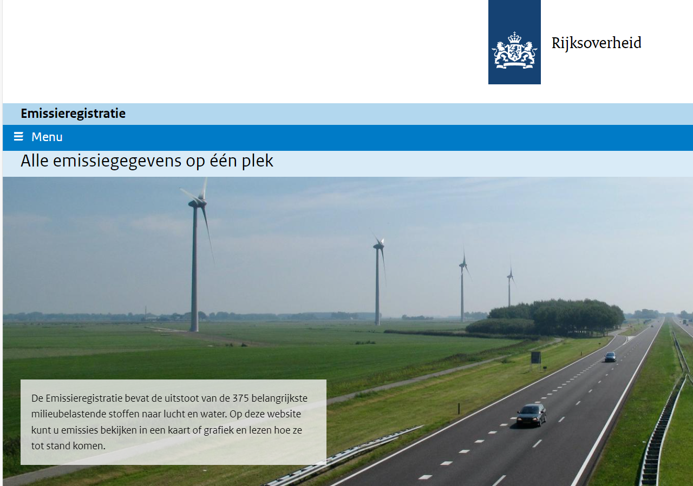
Emissieregistratie
www.emissieregistratie.nl
De Emissieregistratie is het fundament voor het opstellen, uitvoeren en monitoren van emissiegerelateerd milieubeleid op zowel nationale als regionale schaal
Cijfers worden gebruikt voor nationale en internationale rapportages
Voor emissies naar lucht en water
Voor de broeikasgassen (CO₂, CH₄, N₂0 en F-gassen) en voor luchtverontreinigende stoffen (PM₁₀, PM_{2.5}, NO_{x}, NH₃, et cetera)
Consortium van RIVM, CBS, PBL, WUR en Deltares onder regie van het RIVM; daarnaast bijdrages van RWS en TNO
Voor elke bron: emissie = emissiefactor * activiteit
Emissies uit landbouwbronnen worden doorgerekend met één consistent model: National Emission Model Agriculture (NEMA)

Slide 3
Welke emissiecijfers worden getoond?
Emissiecijfers voor landbouw- en landgebruiksector
Cijfers voor alle broeikasgassen gezamenlijk in CO₂ equivalenten
Cijfers per sector
Cijfers per type bron binnen de landbouw
Cijfers per broeikasgas
Emissiecijfers van 1990-2022
Emissiecijfers in relatie tot economische cijfers

Slide 4
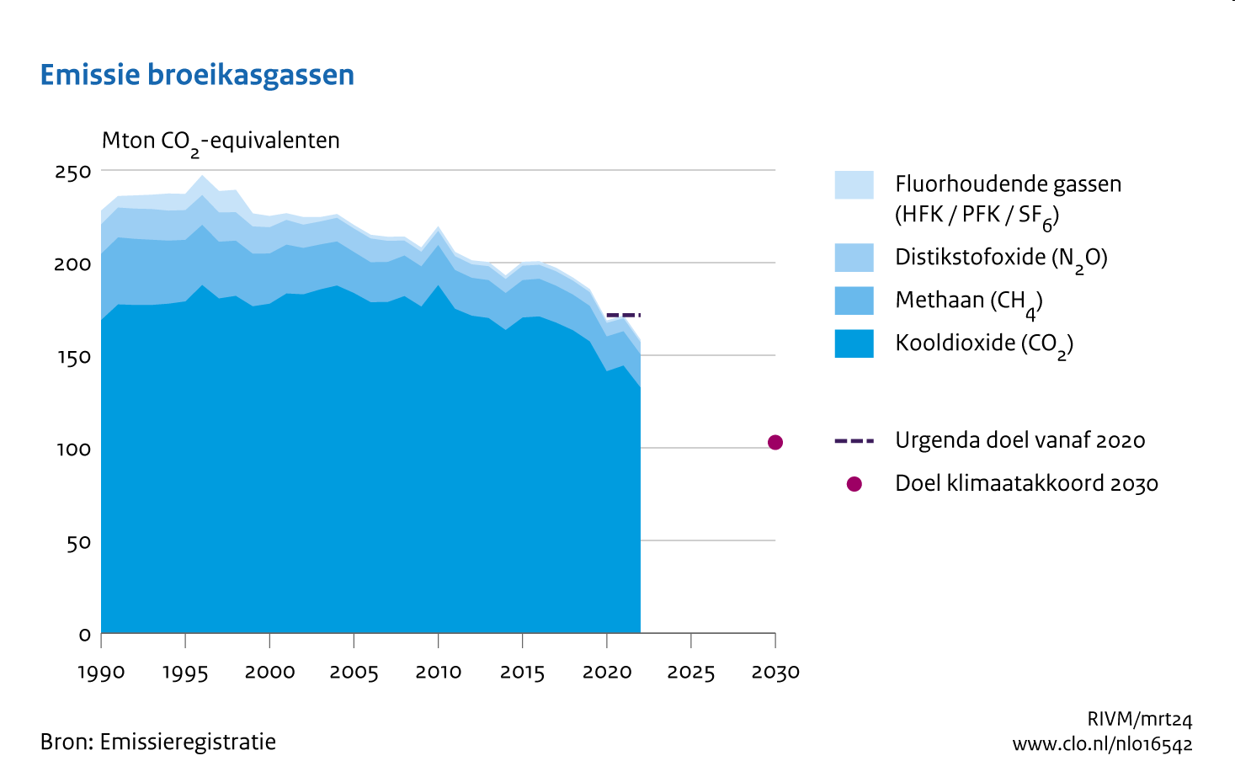
Nationaal totaal (opgesplitst naar gas)
Broeikasgassen
  Koolstofdioxide CO₂
  Methaan CH₄
  Lachgas N₂O
  F-gassen (voor landbouw niet van belang)
Daling emissies ruim 30% sinds 1990
Eerst voornamelijk door CH₄, N₂O en F-gassen, sinds enkele jaren ook daling in CO₂
NB CH₄, N₂O en F-gassen emissies worden uitgedrukt in CO₂ equivalenten mbv Greenhouse Warming Potentials (GWPs) voor de vergelijkbaarheid

Slide 5
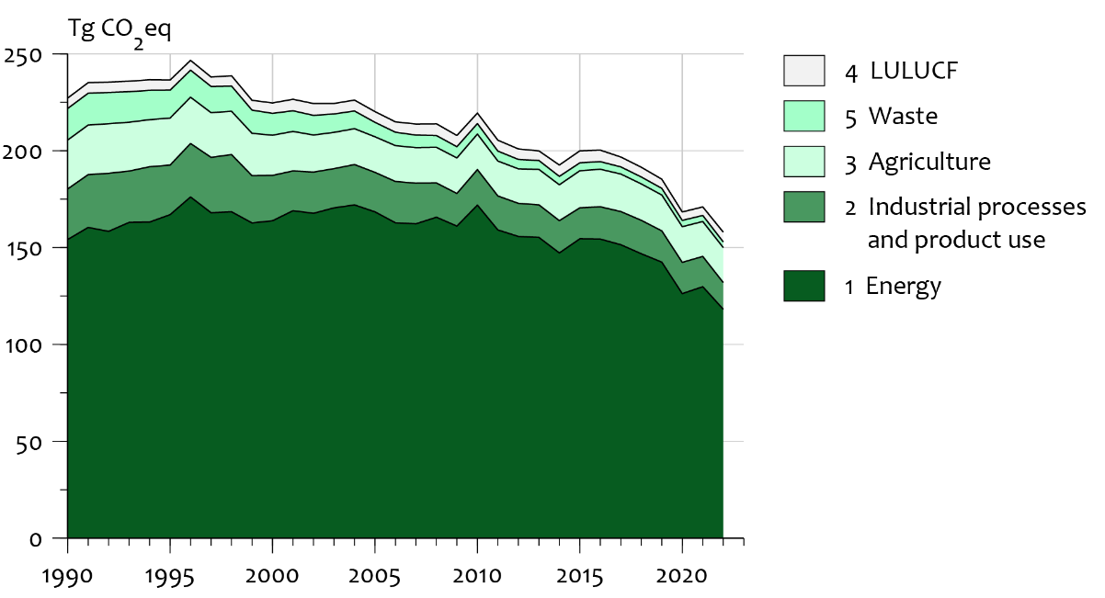
Nationaal totaal (opgesplitst naar sector, internationale indeling)
Aandeel landbouwsector ruim 15 procent
Dit is exclusief emissies uit mobiele landbouw-werktuigen: circa 1.3 Mton
Aandeel landgebruiksector ruim 3 procent
NB LULUCF staat voor emissies uit de sector Land use, land use change and forestry. In deze presentatie aangeduid met Landgebruik

Slide 6
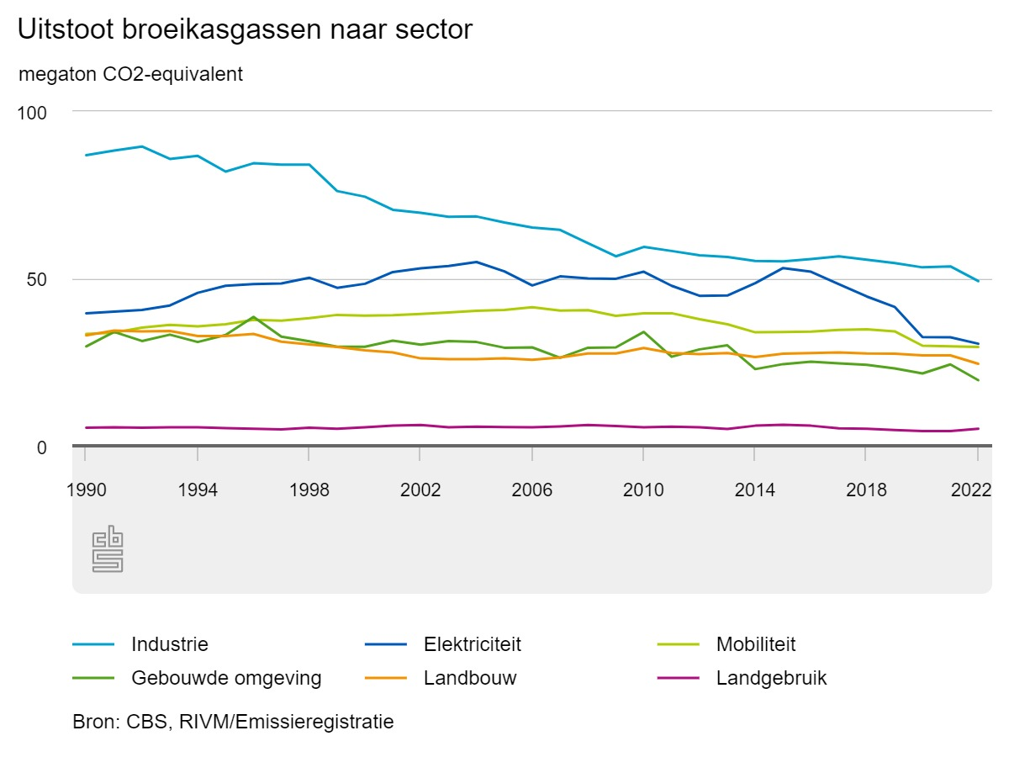
Nationaal totaal (opgesplitst naar sector uit klimaatakkoord)
Emissies uit landbouwsector met een kwart gedaald sinds 1990 naar 24,5 Mton in 2022
Emissies uit landgebruiksector tonen geringe variatie sinds 1990; emissies 5,1 Mton in 2022

Slide 7
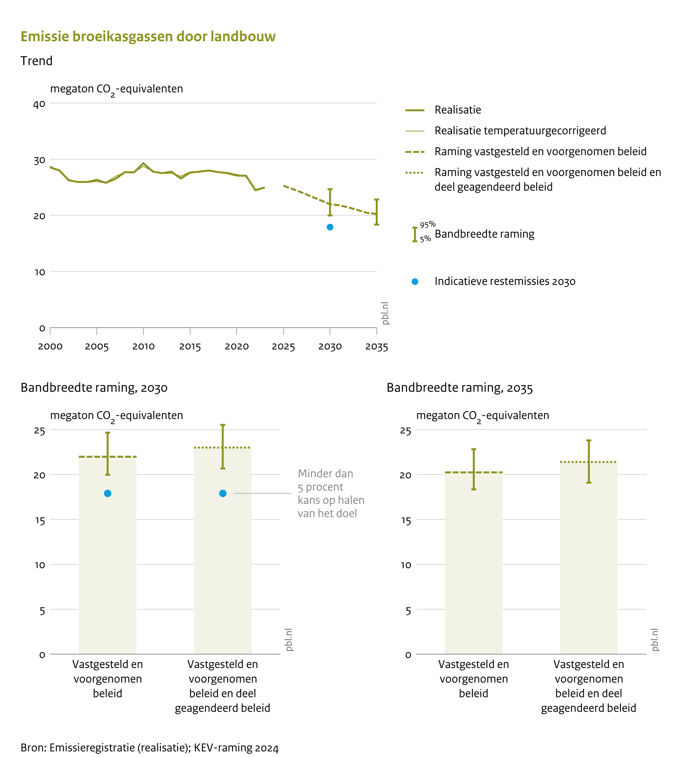
Klimaat en energie verkenning (PBL)
Indicatief restdoelemissies landbouw in 2030 is 17,9 Mton
Om dit restdoel te halen is de komende jaren een circa drie keer snellere reductie nodig dan bereikt sinds 1990
Plannen voor nieuwe derogatie remt emissiedaling; minder dan 5 procent kans op halen indicatief restemissiedoel

Slide 8
Type bronnen in de landbouwsector
Bron | CO₂ | CH₄ | N₂O
Mest (stal, opslag, bewerking, verwerking en toedienen) |  | X | X
Fermentatie |  | X
Toediening kalk en ureum | X
Aardgasverbruik glastuinbouw | X | X
Aandeel Landbouw in national totaal (per gas) | 4% | 76% | 72%

Slide 9
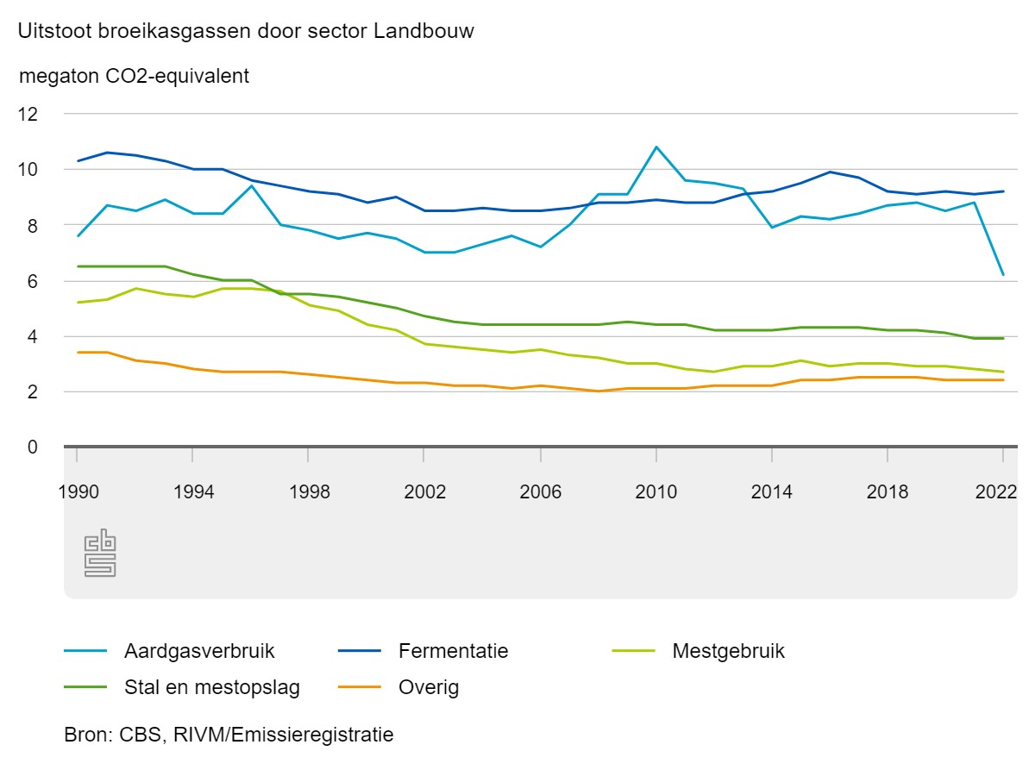
Emissies per type bron in de landbouw
Emissies gerelateerd aan mest zijn vooral afgenomen vanwege een afname van de mesthoeveelheid
Fermentatie is gedaald door lagere aantallen dieren
Sterke daling bij aardgasverbruik in 2022 tgv hoge gasprijzen

Slide 10
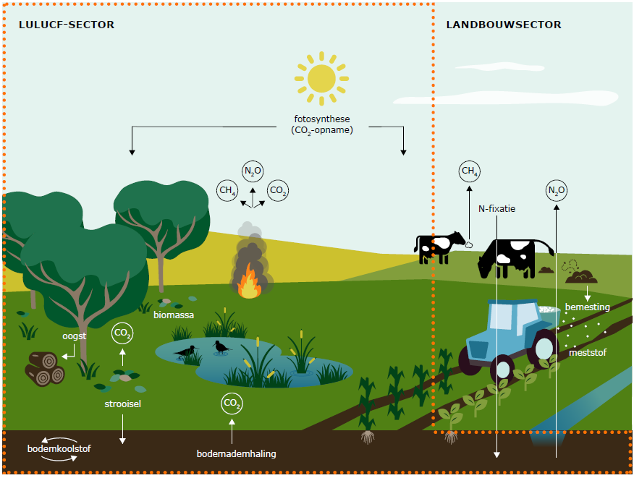
Emissies landgebruik
Bij landgebruik kan CO₂ worden geëmitteerd maar ook worden opgeslagen
Bronnen zijn biomassa en bodems:
  Minerale bodems (zand, klei et cetera)
  Organische bodems (veenweide)

Slide 11
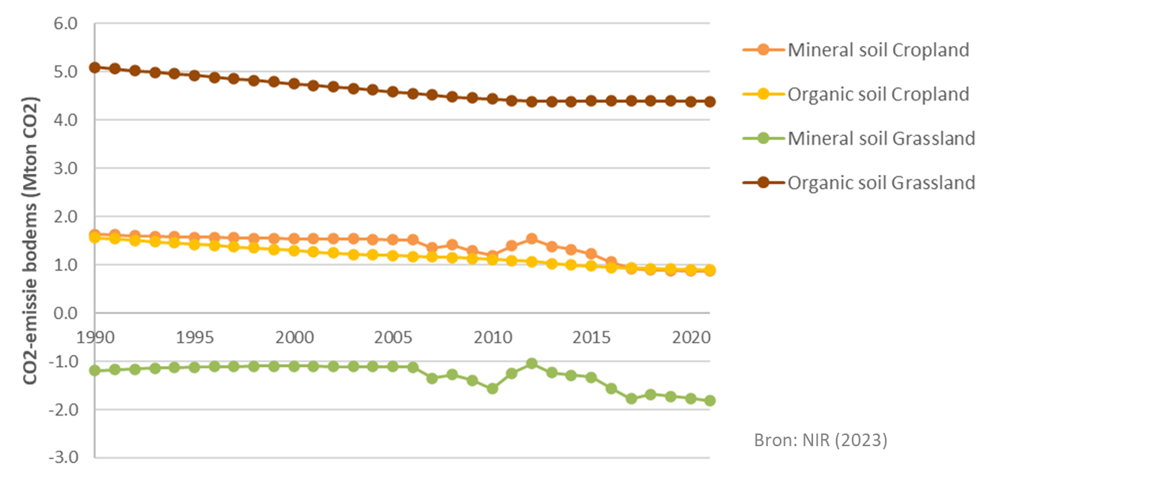
Landbouwgerelateerde emissies onder landgebruik
Handelingsperspectief
Duurzaam bodemgebruik bijv.
Blijvend grasland
Vanggewas/groenbemester
Meer graan in bouwplan
Verhogen grondwaterstand:
Peilverhoging
Waterinfiltratie technieken
Functieverandering (paludicultuur of natuur)
Sven van Baren, Eric Arets en Jan Peter Lesschen

Slide 12
Emissies per NSO landbouwsector
Emissiesector | N₂O | CH₄ | Broeikasgas totaal
 | mln. kg CO2-eq |  | %
aardappel | 114 | 3 | 0,7%
vollegrondsgroente | 35 | 5 | 0,2%
overige akkerbouw | 855 | 80 | 5,3%
tuinbouw | 142 | 19 | 0,9%
melkveehouderij | 2.390 | 8.822 | 63,4%
varkenshouderij | 131 | 1.421 | 8,8%
pluimveehouderij | 51 | 87 | 0,8%
vleeskalverenhouderij | 60 | 666 | 4,1%
geiten | 52 | 68 | 0,7%
overige veehouderij | 493 | 921 | 8,0%
gemengde bedrijven | 163 | 1102 | 7,2%
Totaal | 4.488 | 13.194 | 100%
De Emissieregistratie gebruikt standaard indelingen per diersoort of per brontype
Recentelijk zijn de landbouwemissies voor CH₄ en N₂0 uit NEMA ook toebedeeld aan de Nederlandse Standaard Opbrengst (NSO) indeling
Hiermee zijn emissies per NSO landbouwsector bekend voor het jaar 2022
Uitstoot uit aardgasverbruik in de tuinbouw is in dit overzicht niet meegenomen
NB 1000 miljoen kg = 1 Mton

Slide 13
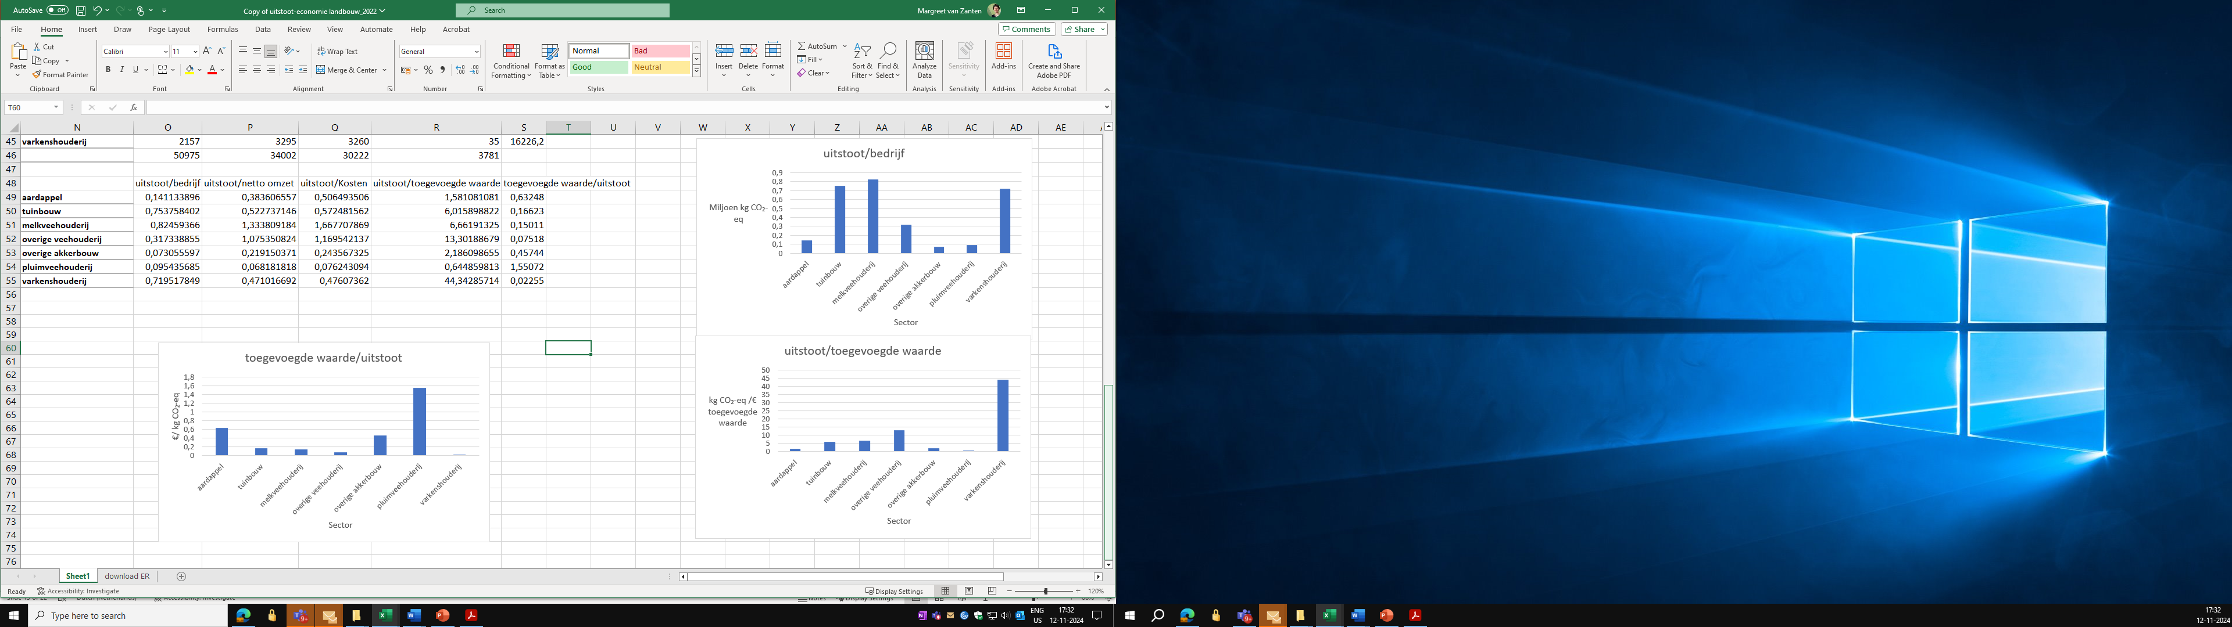
Emissies gecombineerd met economische cijfers
Uitstootcijfers voor 2022 (hier incl. energiegebruik glastuinbouw) gecombineerd met economische cijfers uit 2022 van het CBS
Tuinbouw en melkvee-houderij hebben grootste aandeel; voor de sector als geheel en per bedrijf
Economische cijfers kunnen van jaar tot jaar grote fluctuaties vertonen; uitstoot per toegevoegde waarde is daar gevoelig voor

Slide 14
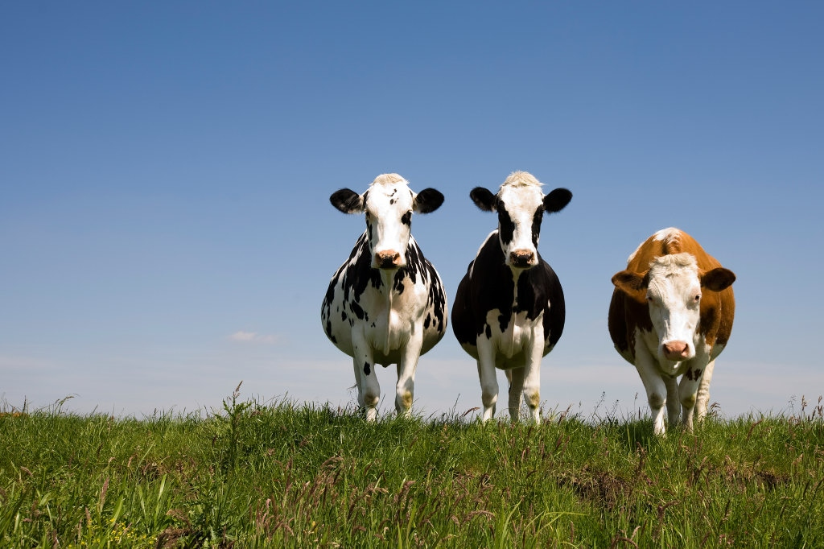
Vragen? Emissieregistratie@rivm.nl

Slide 15
Databronnen
https://www.emissieregistratie.nl/data/overzichtstabellen-lucht/broeikasgassen
https://www.cbs.nl/nl-nl/dossier/dossier-broeikasgassen/welke-sectoren-stoten-broeikasgassen-uit
Greenhouse gas emissions in the Netherlands 1990-2022, National Inventory Report 2024
Emissies in NSO indeling, bijlage 36 in C. van Bruggen at al., WoT technical report, Emissies naar lucht uit de landbouw berekend met NEMA voor 1990-2022
Interactieve PDF met informatie over LULUCF sector

